Slide 1
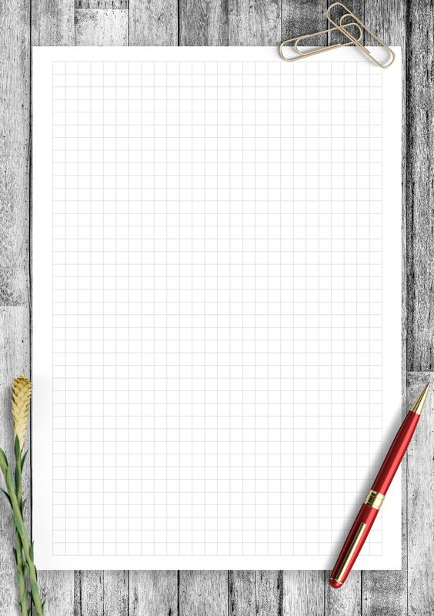

LỚP 8
Gv: Trần Thị Thu Thủy
Trường THCS Nguyễn Gia Thiều

Slide 2



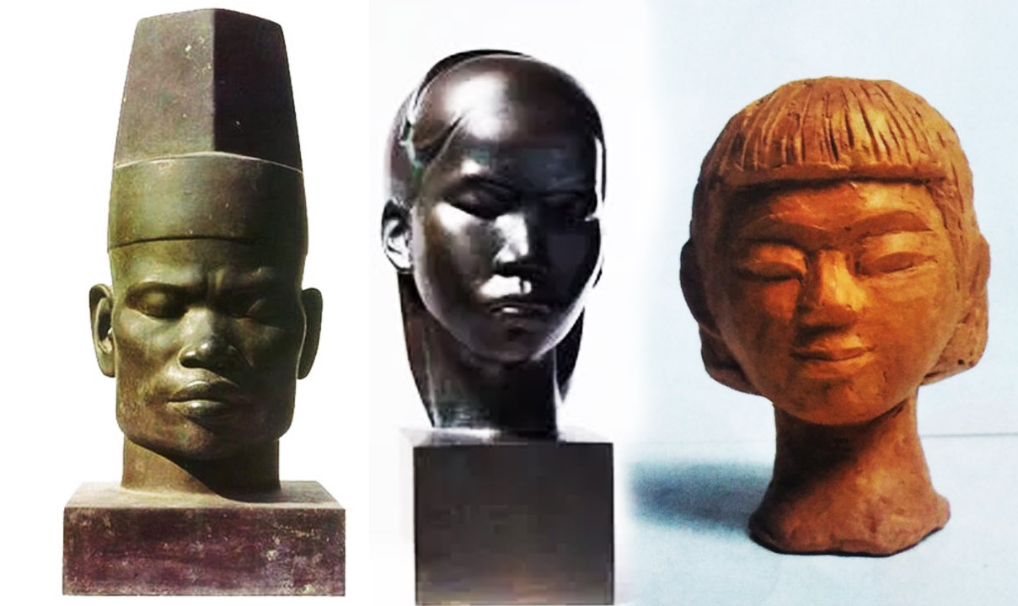

CHỦ ĐỀ :
NGHỆ THUẬT HIỆN ĐẠI VIỆT NAM
Bài 6: Tượng chân dung nhân vật

Slide 3
NỘI DUNG BÀI HỌC
1. Quan sát - nhận thức về tượng chân dung của điêu khắc hiện đại Việt Nam.
2. Cách tạo tượng chân dung bằng đất nặn.
3. Tạo tượng chân dung nhân vật.
4. Trưng bày sản phẩm và chia sẻ.
5. Tìm hiểu tác giả và tác phẩm điêu khắc hiện đại Việt Nam.

Slide 4
CHỦ ĐỀ :
NGHỆ THUẬT HIỆN ĐẠI VIỆT NAM
Bài 6: Tượng chân dung nhân vật
1. Quan sát- nhận thức về tượng chân dung của điêu khắc hiện đại Việt Nam

Slide 5
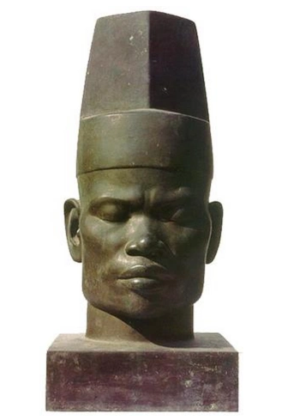
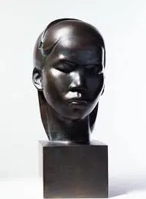
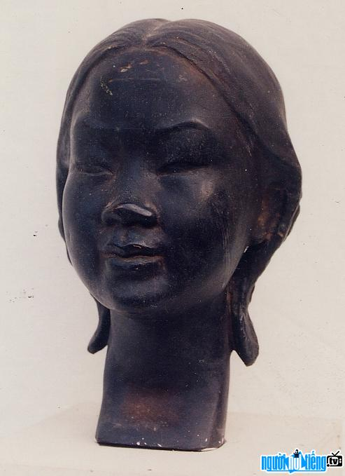
1. Quan sát- nhận thức về tượng chân dung của điêu khắc hiện đại Việt Nam
+ Hình thức tượng thể hiện thế nào?
+ Cấu trúc, tỷ lệ hình khối các bộ phận trên tượng?
+ Biểu cảm trên khuôn mặt?
+ Nêu đặc trưng riêng của mỗi tượng chân dung thể hiện ở chi tiết nào?

Slide 6
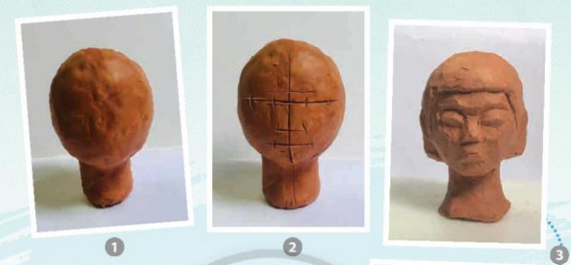
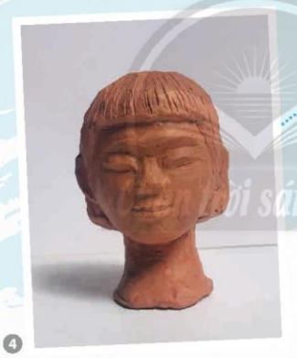
2. Cách tạo tượng chân dung bằng đất nặn
Dựa vào hình ảnh sau đây hãy nêu các bước thực hiện để tạo được một sản phẩm tượng chân dung

Slide 7
2. Cách tạo tượng chân dung bằng đất nặn
Bước 1: Tạo khối cầu (Đầu), trụ (Cổ)
Bước 2: Phác trục, tỉ lệ các bộ phận trên mặt (mắt, mũi, miệng…)
Bước 3: Tạo khối cho mắt, mũi, miêng..
Bước 4: Điều chỉnh chi tiết.

Slide 8
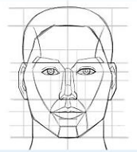
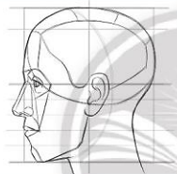
3. Tạo tượng chân dung nhân vật
Tham khảo tỉ lệ mặt người khi nhìn chính diện và nhìn nghiêng

Slide 9
3. Tạo tượng chân dung nhân vật
- Hãy tạo một tượng chân dung bạn bè hoặc người mà em yêu thích bằng đất nặn.
- Có thể vẽ trên giấy A4 và thể hiện đậm nhạt bằng bút chì

Slide 10
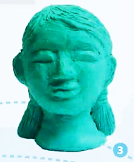
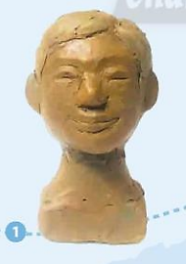
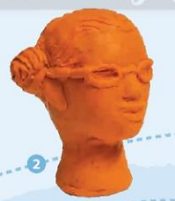
BÀI THAM KHẢO

Slide 11
4. Trưng bày sản phẩm và chia sẻ
+ Em thích sản phẩm tượng chân dung nào ?
+ Hình khối, tỉ lệ các bộ phận trên khuôn mặt nhân vật được thể hiện ra sao?
+ Nét biểu cảm thể hiện như thế nào ?
+ Kỹ thuật thể hiện tượng chân dung có gì đặc biệt?
+ Cần điều chỉnh gì để hình khối tỉ lệ các bộ phận khuôn mặt của nhân vật hoàn thiện hơn?

Slide 12
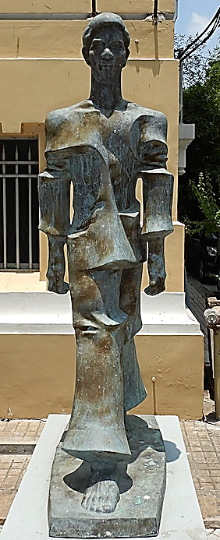
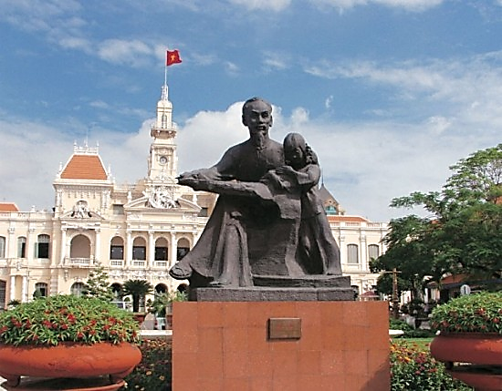
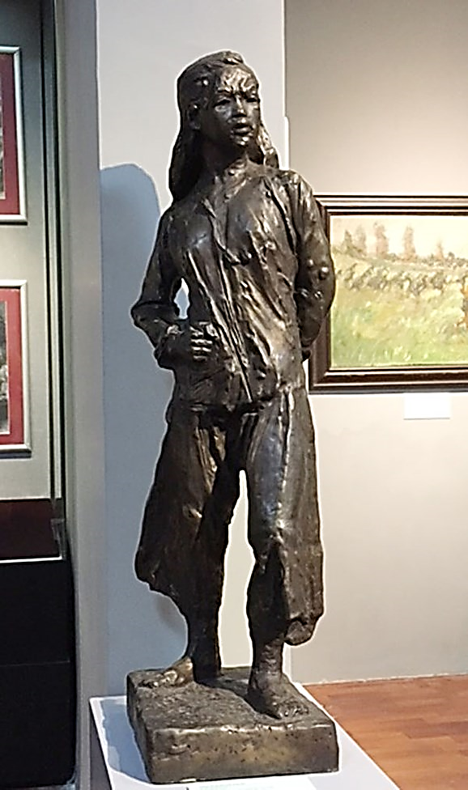
5. Tìm hiểu tác giả và tác phẩm điêu khắc hiện đại Việt Nam
+ Kể tên những tác giả, tác phẩm điêu khắc của Việt Nam?
+ Biểu cảm của nhân vật được thể hiện như thế nào trên tượng chân dung?

Slide 13

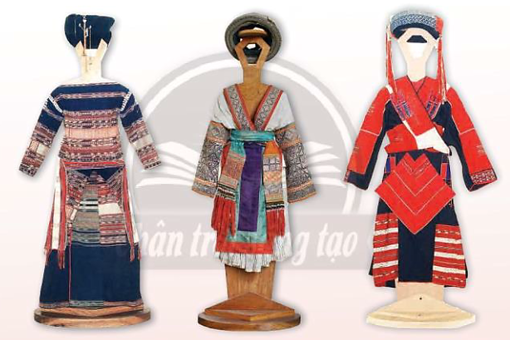
DẶN DÒ:
Hoàn thiện bài vẽ nếu ở lớp chưa xong
Chuẩn bị dụng cụ học tập cho giờ học sau: bút chì, tẩy, màu vẽ, giấy cacstong…
Sưu tầm tranh, ảnh về các họa tiết dân tộc thiểu số VN
Xem tước nội dung bài học: Bài 7- Tạo mẫu nền trang trí với họa tiết các dân tộc thiểu số Việt Nam

